Slide 1
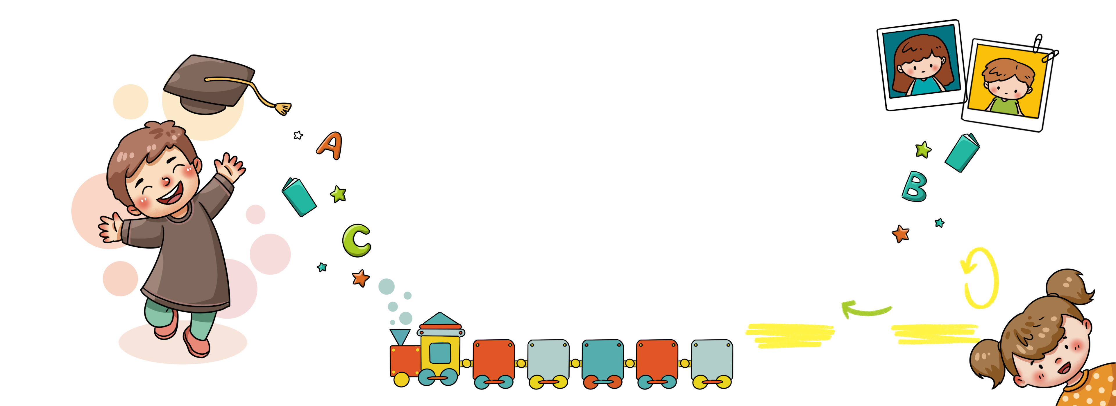

KHOA HỌC
PHÒNG BỆNH HIV/AIDS

Slide 2
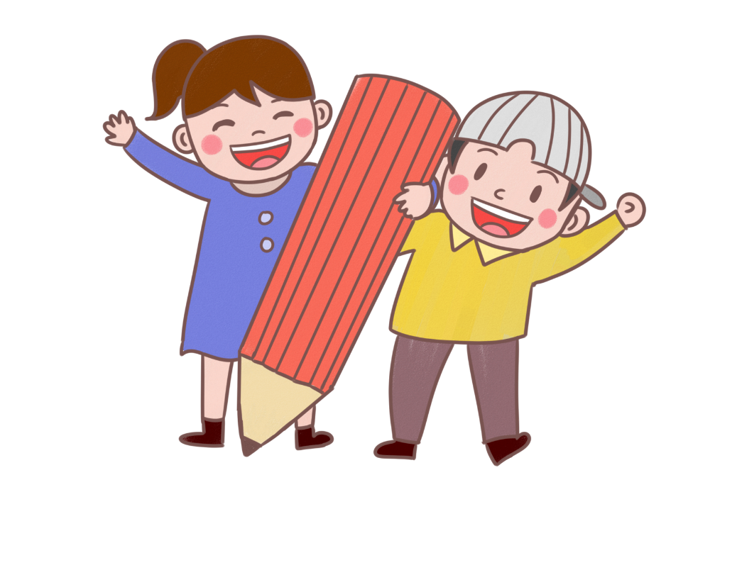
KHỞI ĐỘNG

Slide 3
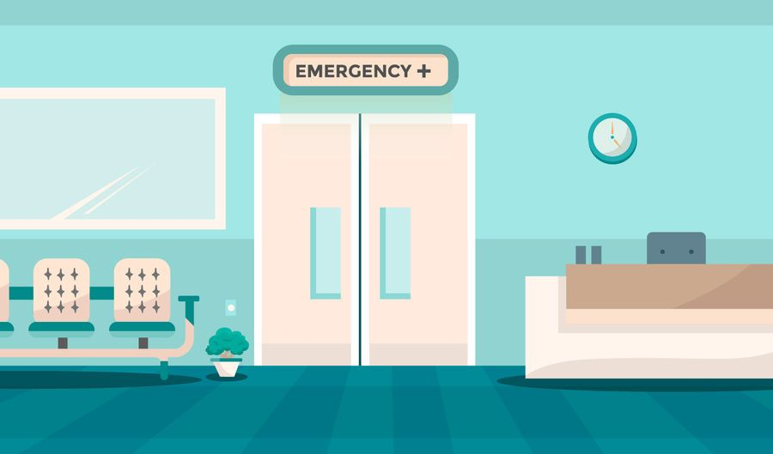




BÁC SĨ NHÍ
Notes:
Bấm vào dấu mũi tên để quá slide

Slide 4





Bệnh viêm gan A
lây truyền qua đường nào?
Âm thanh
khi chọn Đúng
Đường tiêu hóa
Đường hô hấp
Âm thanh
khi chọn Sai
Đường máu
Đường giao tiếp
Notes:
Bấm vào dấu mũi tên để quá slide

Slide 5
Để phòng bệnh viêm gan A,
ta cần làm gì?
Âm thanh
khi chọn Đúng
“Ăn chín, uống sôi”
Rửa tay sạch trước khi ăn
và sau khi đi vệ sinh
Âm thanh
khi chọn Sai
Sử dụng thực phẩm sạch,
đảm bảo vệ sinh
an toàn thực phẩm
Tất cả các ý trên
đều đúng
Notes:
Bấm vào dấu mũi tên để quá slide

Slide 6
CHÚC MỪNG
BÁC SĨ NHÍ
Notes:
Bấm vào dấu mũi tên để quá slide

Slide 7
KHOA HỌC
PHÒNG BỆNH HIV/AIDS

Slide 8


Biết nguyên nhân và cách phòng tránh HIV/ AIDS
01
Xác định và biết được các hành vi tiếp xúc thông thường không lây nhiễm HIV/AIDS
02
Luôn có ý thức tuyên truyền vận động mọi người cùng phòng tránh nhiễm HIV/AIDS
03

Slide 9
KHÁM PHÁ

Slide 10


Các bạn biết gì về Hiv/AIDS ?

Slide 11


HIV/AIDS là gì ?

Slide 12


Slide 13
Cách phòng chống
HIV/AIDS ?

Slide 14
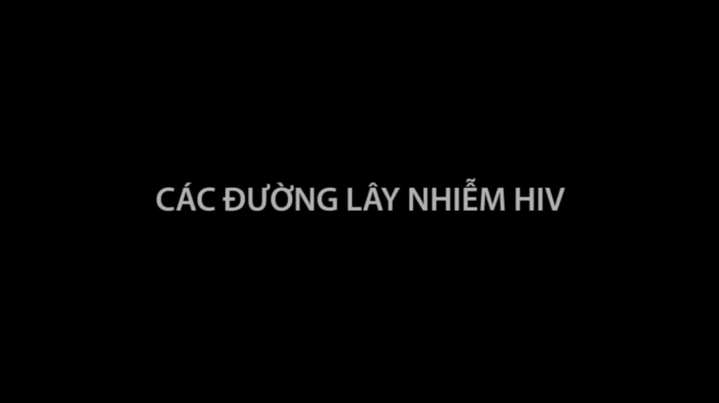

Slide 15
THỰC HÀNH

Slide 16
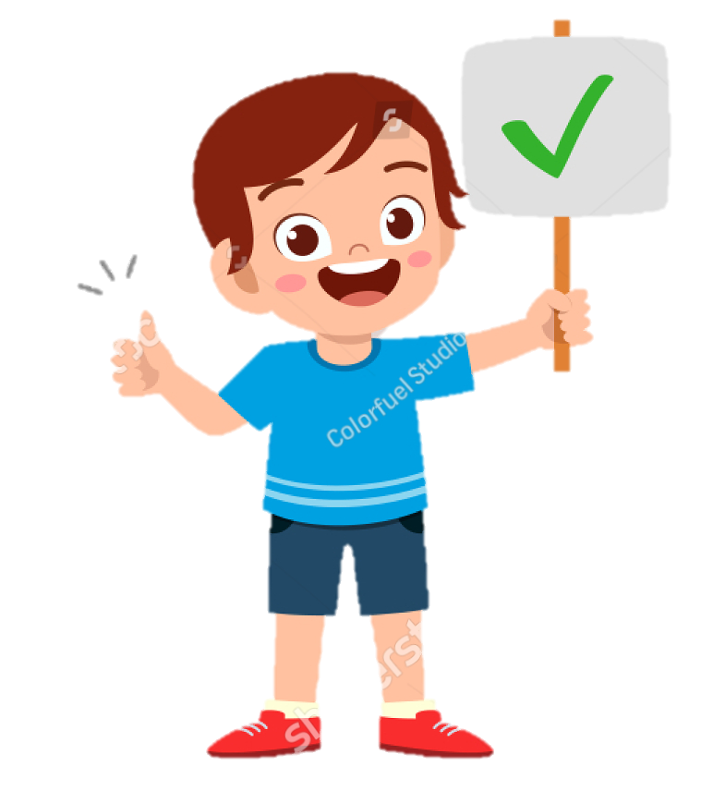

Trò chơi
ĐÚng hay sai

Slide 17




Câu 1: HIV là hội chứng suy giảm miễn dịch mắc phải do vi rút gây nên.
A. Đúng
B. Sai
→ AIDS là giai đoạn phát bệnh của người nhiễm HIV và là giai đoạn cuối cùng của quá trình nhiễm HIV

Slide 18
Câu 2: HIV/AIDS là căn bệnh thế kỷ
vì không có thuốc đặc trị
A. Đúng
B. Sai
→ HIV/AIDS rất nguy hiểm. Số lượng người mắc phải và tử vong ngày càng cao do chưa có thuốc đặc trị.

Slide 19
Câu 3: Chỉ những người tiêm chích ma túy mới nhiễm HIV/AIDS
A. Đúng
B. Sai
→ Tất cả mọi người đều
có thể nhiễm HIV

Slide 20
Câu 4: Dùng chung bơm kim tiêm không có nguy cơ nhiễm HIV/AIDS
A. Đúng
B. Sai
→ Tiêm chích ma tuý, dùng chung bơm kim tiêm truyền máu có thể lây nhiễm HIV/AIDS thông qua đường máu.

Slide 21
Câu 5: Dùng chung dao cạo, bàn chải đánh răng, kim châm, ... có nguy cơ nhiễm HIV/AIDS
A. Đúng
B. Sai
→ Dùng chung dao cạo, bàn chải đánh răng, kim châm, ... có thể lây nhiễm HIV/AIDS thông qua đường máu.

Slide 22
Câu 5: Bị muỗi chích có nguy cơ nhiễm HIV/AIDS
A. Đúng
B. Sai

Slide 23
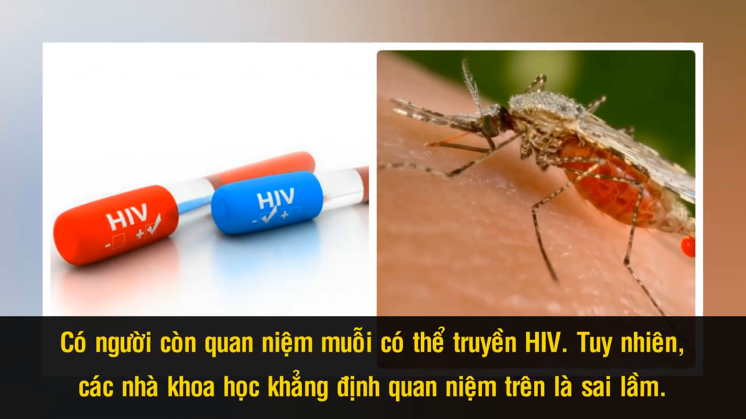

Slide 24
Câu 7: Các hành động biểu lộ tình cảm hàng ngày như: bắt tay, ngồi gần, ôm người nhiễm HIV/AIDS thì có nguy cơ lây nhiễm HIV/AIDS
A. Đúng
B. Sai
→ HIV/AIDS không lây nhiễm qua tiếp xúc thông thường.

Slide 25
Câu 8: Quan hệ tình dục không an toàn với một một người cùng giới (hoặc khác giới) thì không có nguy cơ bị lây nhiễm HIV/AIDS.
A. Đúng
B. Sai
→ Nếu không dùng bao cao su khi quan hệ tình dục có thể nhiễm HIV/AIDS.

Slide 26
Câu 9: HIV/AIDS lây truyền qua
3 con đường là đường máu, đường tình dục, đường từ mẹ sang con
A. Đúng
B. Sai
→ Để phòng tránh phải thực hiện tốt quy định về truyền máu, sống lành mạnh.

Slide 27
Câu 10: Để phát hiện một người có nhiễm HIV người ta xét nghiệm máu
A. Đúng
B. Sai

Slide 28

Chúc mừng
Chiến thắng

Slide 29

HIV / AIDS là một loại bệnh có khả năng lây truyền trong cộng đồng rất cao. Đây là một căn bệnh nguy hiểm bởi nó làm suy giảm hệ miễn dịch thông thường, giảm khả năng lao động của con người. Hiện nay chưa có thuốc chữa trị dứt điểm căn bệnh thế kỉ này.

Slide 30
- Chỉ dùng bơm kim tiêm một lần rồi bỏ.
- Nếu phải dùng chung bơm kim tiêm thì cần
luộc 20 phút kể từ khi nước sôi.
- Không tiêm chích ma túy.
- Không dùng chung các dụng cụ có thể dính máu như : dao cạo, bàn chảy đánh răng, kim châm, …

Slide 31
LIÊN HỆ
THỰC TẾ

Slide 32
Các em hãy sưu tầm thông tin hoặc tranh ảnh về phòng chống HIV/AIDS

Slide 33

Dặn dò
Hãy tuyên truyền, vận động mọi người cùng phòng tránh HIV / AIDS.
Sưu tầm những thông tin, tranh, ảnh, vẽ tranh về phòng tránh HIV / AIDS.
Chuẩn bị bài mới: Thái độ với người nhiễm HIV/AIDS

Slide 34
CHÚC CÁC EM
HỌC TỐT !

